Slide 1
স্বাগতম

Slide 2
শিক্ষক পরিচিতি
নামঃ মোঃ আব্দুল হামিদ
পদবীঃ সহকারি শিক্ষক
বিদ্যালয়ের নামঃ গুন্দিশ্বর সঃ প্রাঃ বিঃ
কাহালু;বগুড়া।

Slide 3
পাঠ পরিচিতি
শ্রেণিঃ পঞ্চম
বিষয়ঃ প্রাথমিক বিজ্ঞান
পাঠঃ পরিবেশ দুষণ
পাঠাংশঃ বায়ু দুষণ
সময়ঃ ৩০ মিঃ
তারিখঃ ০৮/০১/২০২০

Slide 4
পাঠের শিখনফল
5.2.1.বায়ু দুষণের উদাহরণ দিতে পারবে।
৫.২.২.বায়ু দুষণের কারণ বলতে পারবে।
৫.৩. ১.দুষিত বায়ু কী ভাবে স্বাস্থ্যের জন্য ক্ষতিকর তা ব্যাখ্যা করতে পারবে।

Slide 5
এখন একটি ভিডিও দেখবো
প্রশ্নঃ আমরা ভিডিওতে কী দেখলাম?
উত্তরঃ মানুষের বিভিন্ন কর্মকান্ডের মাধ্যমে বায়ু দূষণ।

Slide 6
আজকের পাঠ
বায়ু দূষণ

Slide 7
বায়ু দুষণের কারণ

Slide 8
বায়ু দুষণের প্রভাব

Slide 9
দলীয় অনুশীলন
শাপলা দলঃ বায়ু দুষণের কারণ গুলো লেখ।
কারণঃ ধুলিকণা, কলকারখানার ধোঁয়া, যানবাহনের ধোঁয়া, ময়লা আবর্জনার পচা দুর্গন্ধ।
গোলাপ দলঃ বায়ু দুষণের প্রভাব গুলো লেখ।
প্রভাবঃ তাপমাত্রা বৃদ্ধি, এসিড বৃষ্টি, ফুসফুসে ক্যান্সার ও শ্বাসজনিত রোগ।

Slide 10
সারসংক্ষেপ
বর্তমান পৃথিবীর অনেক সমস্যার মধ্যে একটি বড় সমস্যা হলো বায়ু দুষণ। বিভন্ন ধরনের পদার্থ যেমন-রাসায়নিক পদার্থ,গ্যাস, ধুলিকনা, ধোঁয়া, অথবা দুর্গন্ধ বায়ুতে মিশে বায়ু দুষিত করে। এই দুষণ জীব ও প্রাকৃতিক পরিবেশের ক্ষতি সাধন করে।

Slide 11
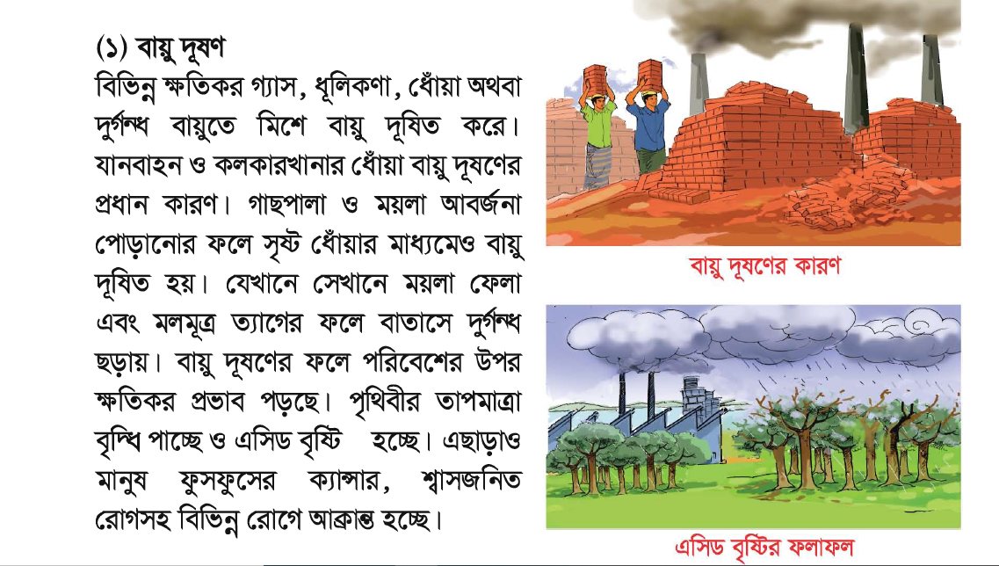
পাঠ্য বই পঠন

Slide 12
মূল্যায়ন
প্রশ্নঃ(ক) বায়ু দুষন বলতে কী বোঝ ?
উত্তরঃ বিভিন্ন ক্ষতিকর গ্যাস, ধুলিকণা, ধোঁয়া অথবা দর্গন্ধ বায়ুতে মিশে বায়ু দুষিত করে।
প্রশ্নঃ (খ) বায়ু দুষণের কারণে মানুষের কী কী রোগ হয় ?
উত্তরঃ বায়ু দুষণের ফলে মানুষের ফুসফুসে ক্যান্সার ও শ্বাসজনিত রোগ হয়।

Slide 13
পরিকল্পিত কাজ
মানুষ কীভাবে বায়ু দূষণ করছে পাঁচটি বাক্য লেখ।

Slide 14
বায়ু দূষণ রোধ করবো
সুস্থ জীবন যাপন করবো
ধন্যবাদ

